Slide 1
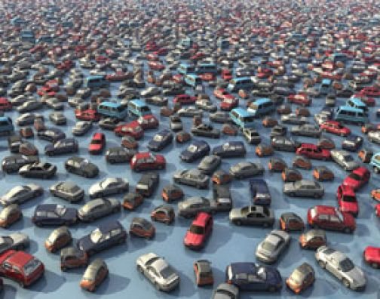
МОУ «СОШ №1 г. Анадыря»
Исследовательский проект:
«Берегись! – Автомобиль»
Выполнили:
Жирнова Юлия,
Трубицина Софья,
Шаповалова Анастасия.
Руководиель:
Кабачкова Е.Н.

Slide 2
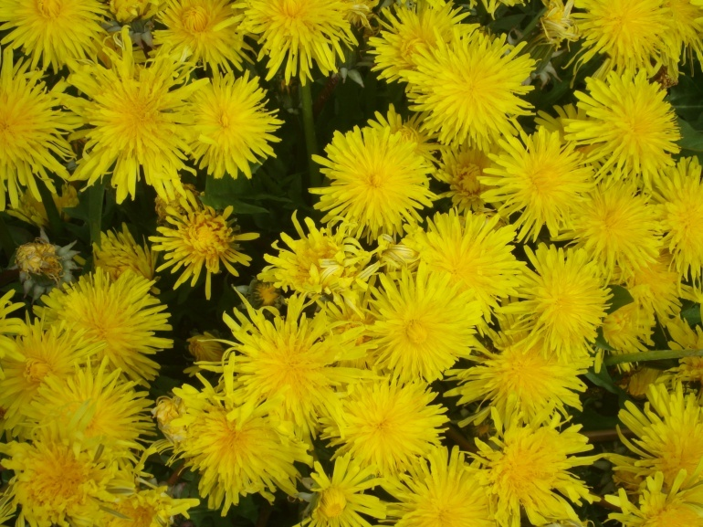
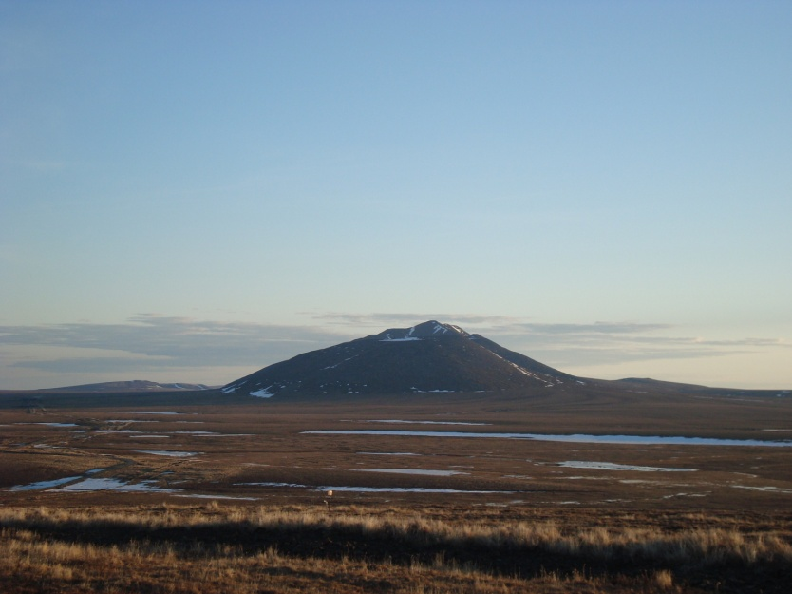
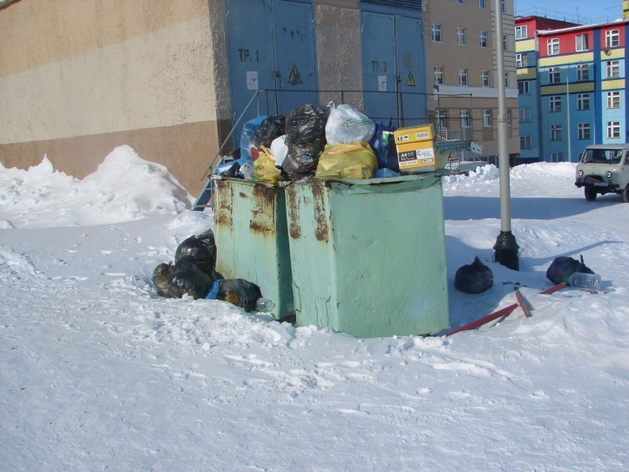
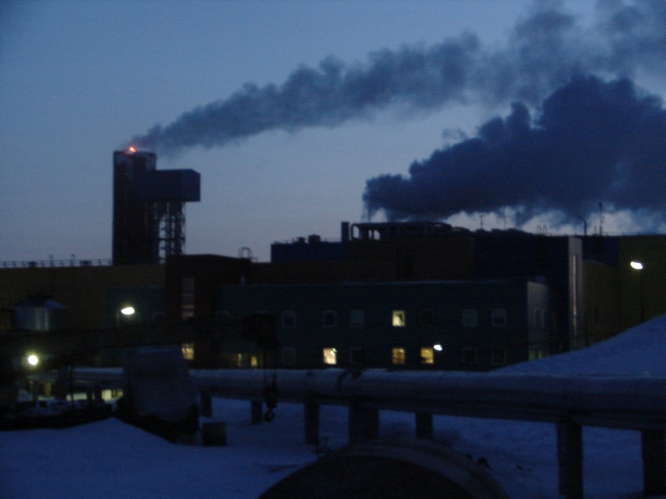
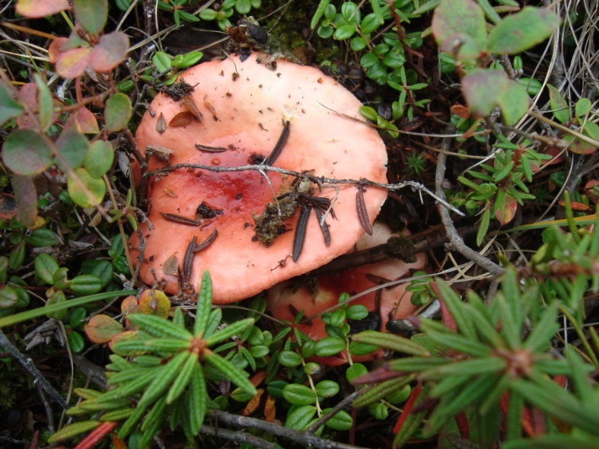
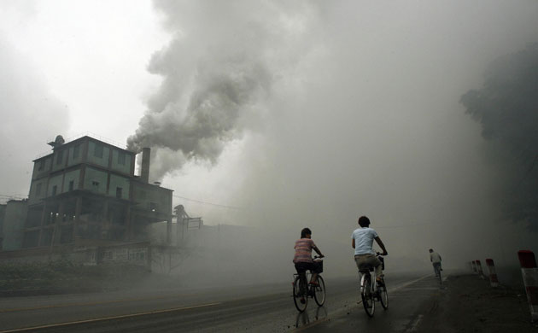
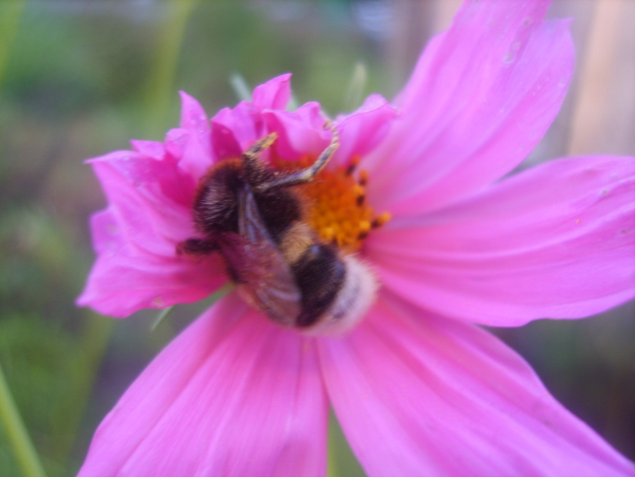
Природа — целостная система с множеством сбалансированных связей.

Slide 3
Наши цели:
ВЫЯСНИТЬ
1. Какие вещества выделяются в окружающую среду автомобилем с двигателем внутреннего сгорания, как воздействуют различные вещества на жизнь и здоровье людей, проживающих в городах.
2. Сколько автомобилей ездит по дорогам Анадыря, какой возможный вред они оказывают на окружающую среду и на здоровье людей.
РАССМОТРЕТЬ
1. Возможности использования автомобилей с альтернативными типами двигателей.

Slide 4
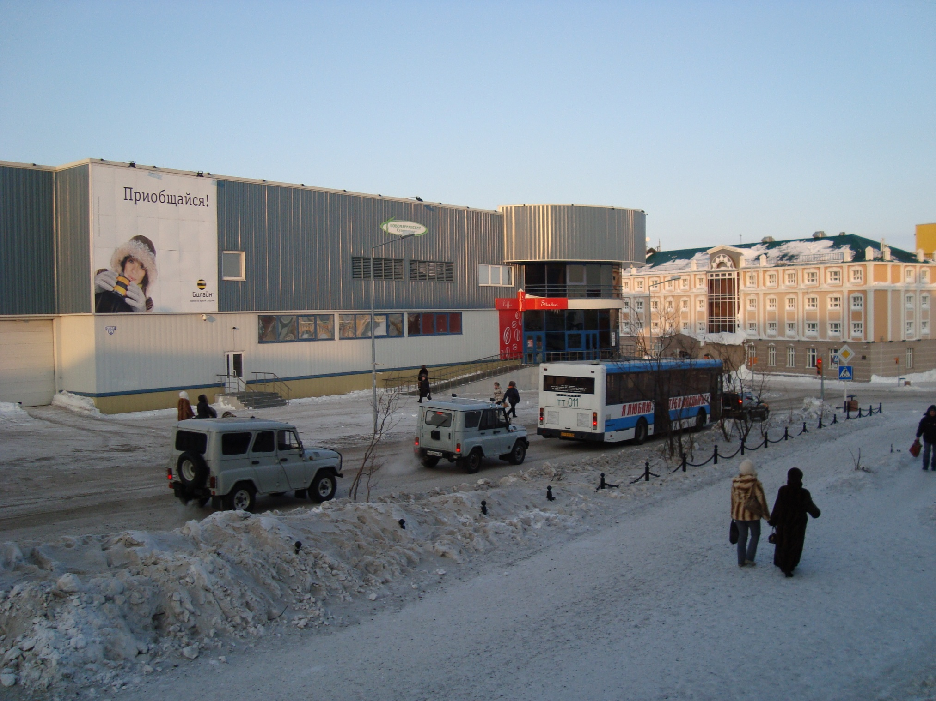

Slide 5
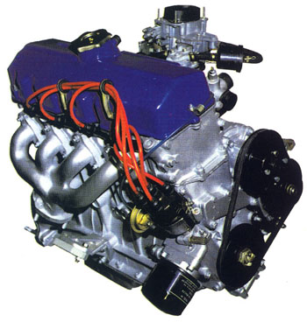
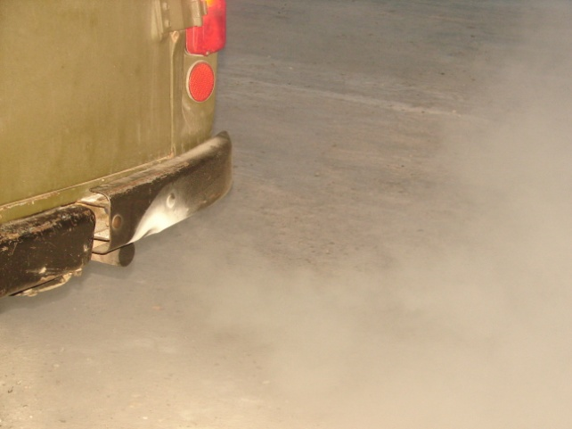
Источники загрязнения окружающей среды
Углеводороды
15%
Газы, выбрасываемые через выхлопную трубу
65%
Картерные газы
20%

Slide 6
Каждый автомобиль выбрасывает в атмосферу с отработавшими газами около 200 различных компонентов.
Белый и синий дым ,
Сажа,
Оксиды свинца,
Угарный газ,
Оксиды азота,
Бензопирены,
Альдегиды …
Заболевания сердечно-сосудистой, кровеносной, эндокринной, пищеварительной, нервной систем органов, развитие опухолевых процессов

Slide 7
Годовой выхлоп одного автомобиля.
40 кг окислов азота
Более 200 кг углеводородов
800 кг окиси углерода

Slide 8
Выброс легковых автомобилей города Анадыря за год.
133.160 кг окислов азота
Более 665.800 кг углеводородов
2.663.200 кг окиси углерода

Slide 9
Ежегодно…
222 кг окиси углерода
11,1 кг
окиси азота
55,4 кг различных углеводородов

Slide 10
Улица города | Количество проезжающих легковых автомобилей
Улица Отке | 510
Улица Тевлянто | 486
Общий выброс угарного газа
по улице Отке составил: 12.597 г/км,
по улице Тевлянто: 11.924,2 г/км.
Для справки:
содержание СО в естественных условиях от 0,01 до 0,2 мг/м³.

Slide 11
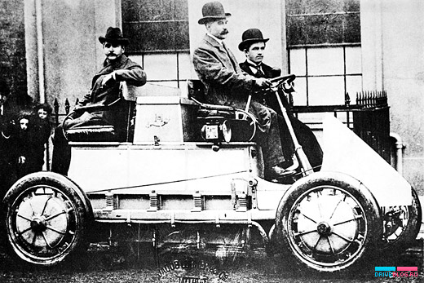
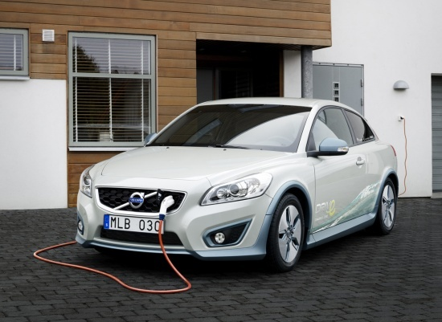
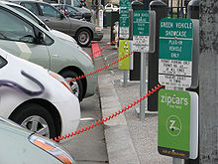
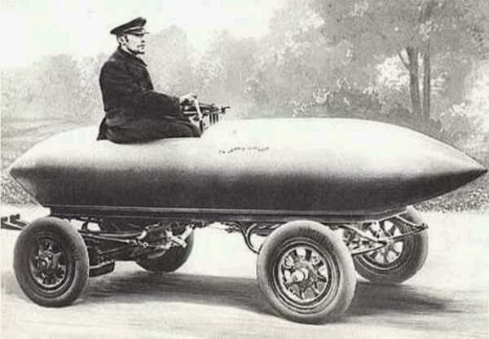
Электромобиль

Slide 12
Преимущества электромобиля.
Отсутствие вредных выхлопов в месте нахождения электромобиля.
Высокая экологичность.
Низкая пожаро- и взрывоопасность при аварии.
Простота конструкции.
Возможность подзарядки от бытовой электрической сети.
Электромобиль — единственный вариант применения на легковом автотранспорте дешевой энергии.
Возможность торможения самим электродвигателем

Slide 13
Округ обладает значительным ветровым потенциалом – ветровые энергоресурсы Чукотки достигают 1,5 трлн кВтч/год (свыше 14% общероссийских) и отличаются высокой для этого вида ресурса стабильностью.

Slide 14
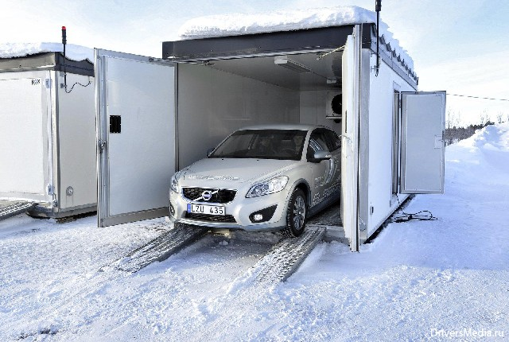

Slide 15
Наши выводы:
Несомненно, автотранспорт, использующий двигатели внутреннего сгорания, наносит колоссальный ущерб окружающей среде, а значит и здоровью человека. И для нашего города эта проблема не менее актуальна, чем для любого другого.
Существует альтернатива традиционным типам двигателя в автомобилях.
Практически доказана возможность использования электромобилей в условиях крайнего Севера.
Наш регион обладает высоким энергопотенциалом альтернативного типа (не оказывающим негативного воздействия на природу).

